Slide 1
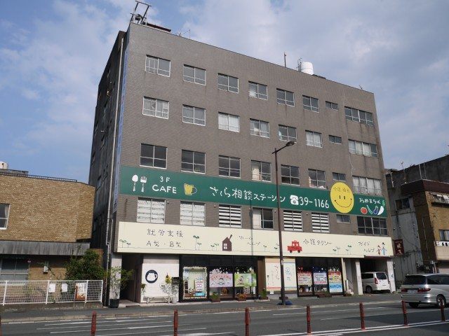
ネットワークの必要性
とメリット
「はたらくNIPPON！計画」A型フォーラムin福岡
平成29年9月2日（土）
有限会社Taka.Co 就労支援部部長 中嶋真道
（就労継続支援A型 藍）

Slide 2
有限会社Taka.Co 組織図
有限会社Taka.Co
＜介護部＞
＜相談支援部＞
＜就労支援部＞
＜訪問看護部＞
さくら・介護
ステーション
くるめ東
さくら相談支援
ステーション
くるめ東
就労継続支援
藍(A型)
就労継続支援
Be-it(B型)
訪問看護
ステーション
うぃず はーと

Slide 3
＜理念＞ 幸せな地域社会を創造する
在宅生活の支援にこだわって、出会った利用者様に必要な支援を提供するために、必然的に現在の事業を行なっている。
平成18年 | さくら・介護ステーションくるめ東 開設
平成21年 | 藍かふぇ開店（A型事業所の前身/週1回の喫茶店）
平成23年 | 就労継続支援A型 藍 開設
平成24年 | 就労継続支援B型 藍 開設（多機能事業所へ）
平成25年 | 相談支援事業開始
平成28年 | 訪問看護事業開始 就労継続支援B型 Be-it 開設
平成29年 | 通信制高校SNEC（発達障害対応）開校予定
平成30年 | グループホーム開設予定

Slide 4
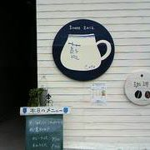
藍の紹介
【定員】20名
【1日平均利用者数】19名
【契約者数】22名
身体障害 2名
知的障害 6名
精神障害 14名

Slide 5
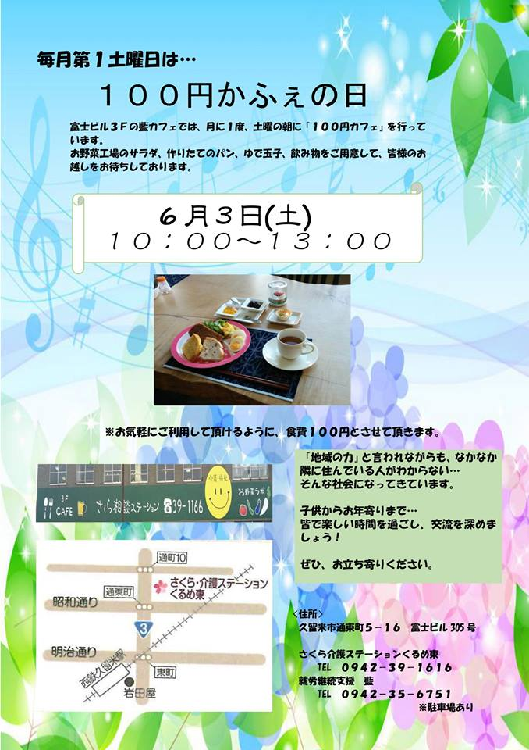
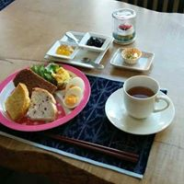
藍の紹介
【業務内容】
藍かふぇ
・ランチの提供
・100円かふぇ

Slide 6
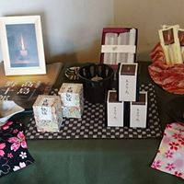
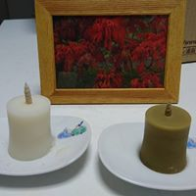
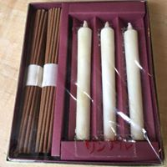
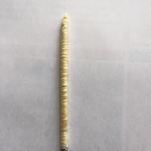
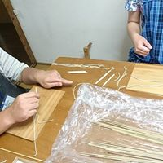
藍の紹介
【業務内容】
施設外就労
肉加工店での仕事（ホルモンの袋詰め、カレールーの袋詰め）
不動産屋からのビル清掃依頼の受注
家屋の草取り
内職作業
五感ものづくり工房

Slide 7
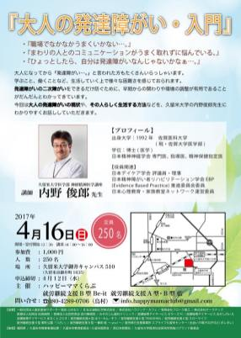
藍の紹介
【業務内容】
イベント主催（発達障害の講演会、太鼓公演）
イベント参加（マルシェ）

Slide 8
藍の紹介
障害者が働いていることを地域の方々に知ってもらうこと
→そのために様々な取り組みを行なっている。
→その取り組みを通じて「幸せな地域社会を創造する」

Slide 9
久留米市の状況①
A型事業所の増加（24か所＋従たる4か所） H29.7.1現在
B型事業所の増加（29か所＋従たる1か所） H29.7.1現在
利用者が事業所を選べるようになった。
そこで得た収入で独り暮らしが可能になった方もたくさんいる。
A型がこれだけ数多くなるために、一般就労に行けない現状もある。
毎日出勤しないといけない→精神障害が主→安定した生活を送るために訪問看護や居宅介護等のサービスを利用している。
自立支援協議会は就労支援の質の向上に向けての意識はあるが、まだ準備段階。

Slide 10
久留米市の状況②
A型事業所間のネットワークがないままここまで来ているのが現状
（それぞれの事業所が努力している状況）
圏域の障害者就業・生活支援センターが、就労継続支援事業所対象に連絡会議を始めた。（ハローワークからの情報提供と、事業所同士の情報交換）
一事業所では受けきれない仕事を数ヶ所の事業所で受注しているケース

Slide 11
ネットワークの必要性とメリットについて
【福祉的対応】
事業所の職員に福祉を学んだ専門職が少ない
訪問看護事業者や医療機関との連携
地域での勉強会の共同開催
【行政手続き】
久留米市は中核市であるため、手続きの窓口が近い
【ビジネス情報】
A型事業所運営に関する意識改革（経営者だけでなく職員全員まで）
労働施策の理解
常に社会にアンテナを張り、地域との繋がりをもったビジネスを考案する。

